Slide 1
LeetCode_309.最佳买股票时机含冷冻期 动态规划(Dynamic Programming)
2022.12.15

Slide 2
一、DP核心步骤及性质
Step:
1.找问题中的状态（将实际问题进行数学抽象）
2.确定状态转移方程
3.确定边界条件（辅助第二条）
4.编程自动化填写dp数组
Property:
1.最优子结构
2.重叠子问题
3.无后效性
Classcal example:
1.机器人路径问题
2.Fibnocci数列

Slide 3
问题描述
给定一个整数数组prices，其中第 prices[i] 表示第 i 天的股票价格 。​
设计一个算法计算出最大利润。在满足以下约束条件下，你可以尽可能地完成更多的交易（多次买卖一支股票）:
卖出股票后，你无法在第二天买入股票 (即冷冻期为 1 天)。
注意：你不能同时参与多笔交易（你必须在再次购买前出售掉之前的股票）。

Slide 4
问题描述
示例 1:
输入: prices = [1,2,3,0,2]
输出: 3
解释: 对应的交易状态为: [买入, 卖出, 冷冻期, 买入, 卖出]
示例 2:
输入: prices = [1]
输出: 0

Slide 5
Step1:确定问题的状态
状态1：现在手上有股票 -> 股票有两种来源
1）昨天的股票我没卖，继续留到今天（始终保持我们是最优的选择，所有情况都要考虑到，因为最优解在整个更替的过程，是动态留到今天变化的，对应不同的情况）（本状态的延续）
2）昨天我没有股票，今天刚买的（注意：若果今天要买的话，一定是不处于冷冻期之内），也就是昨天一定不能持有股票（手上同时只能持有一只股票），且一定处于冷冻期内，相当于状态3对应的最大利润减去今天买股票花的钱。
（状态3的延续）
Ps:对于冷冻期的考虑
因为只有卖出了，才会有冷冻期一说，所以对于手上有股票情况，意思就是不在冷冻期。所以不需要考虑在冷冻期之内的情况。

Slide 6
Step1:确定问题的状态
状态2：现在手上没有股票，且处于冷冻期之内
只有1种情况：一定是把今天的股票卖出去了
Ps:对于冷冻期的考虑
既然冷冻期只有一天，那么今天要是处于冷冻期的话，一定是昨天卖出了股票。需要注意的是，卖出股票是获得利润，也就是要加上当天的股票价格prices[i]。

Slide 7
Step1:确定问题的状态
状态3：手上没有股票了，并且不在冷冻期之内
1）昨天是冷冻期，今天“解冻”了，继续没买（状态二的延续）
2）昨天今天都不是冷冻期，继续没买（状态三的延续）
Ps:对于冷冻期的考虑
1)当昨天是冷冻期的时候，手上没有股票，相当于是从状态2转化到了状态3
2）当作天也不在冷冻期，而且不持有股票，相当于是状态3的保持
递推的时候，只要去两种状态对应的最大利润即可。

Slide 8
Step2:确定状态对应的状态方程
引言：
每天的股票会对应三种状态，显然我们可以开辟二维dp数组，行元素代表第几天，列元素只开三个即可，对应前文分析的三种状态，即dp[n][3]。
状态1：现在手上有股票时的最大利润
$${dp}_{ }\left[i\right]\left[0\right]=max\left(dp\left[i−1\right]\left[0\right], dp\left[i−1\right]\left[2\right]−prices\left[i\right]\right), i ∈[1, n−1]$$

Slide 9
Step2:确定状态对应的状态方程
状态2：现在手上没有股票，且处于冷冻期之内的最大利润
$${dp}_{ }\left[i\right]\left[1\right]=dp\left[i−1\right]\left[0\right]+prices\left[i\right], i ∈[1, n−1]$$
状态3：手上没有股票了，并且不在冷冻期之内的最大利润
$${dp}_{ }\left[i\right]\left[2\right]=max\left(dp\left[i−1\right]\left[2\right], dp\left[i−1\right]\left[1\right]\right), i ∈[1, n−1]$$

Slide 10
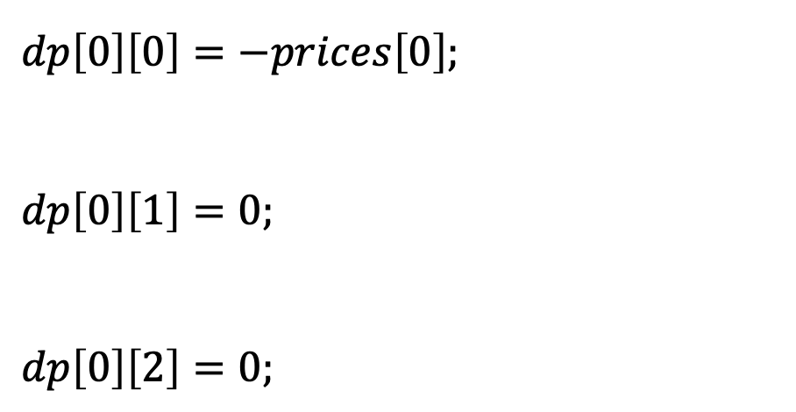
Step3:确定边界情况
$$dp\left[0\right]\left[0\right]=−prices\left[0\right];$$
$$dp\left[0\right]\left[1\right]=0;$$
$$dp\left[0\right]\left[2\right]=0;$$
状态1的初始条件：
状态2的初始条件:
状态3的初始条件：

Slide 11
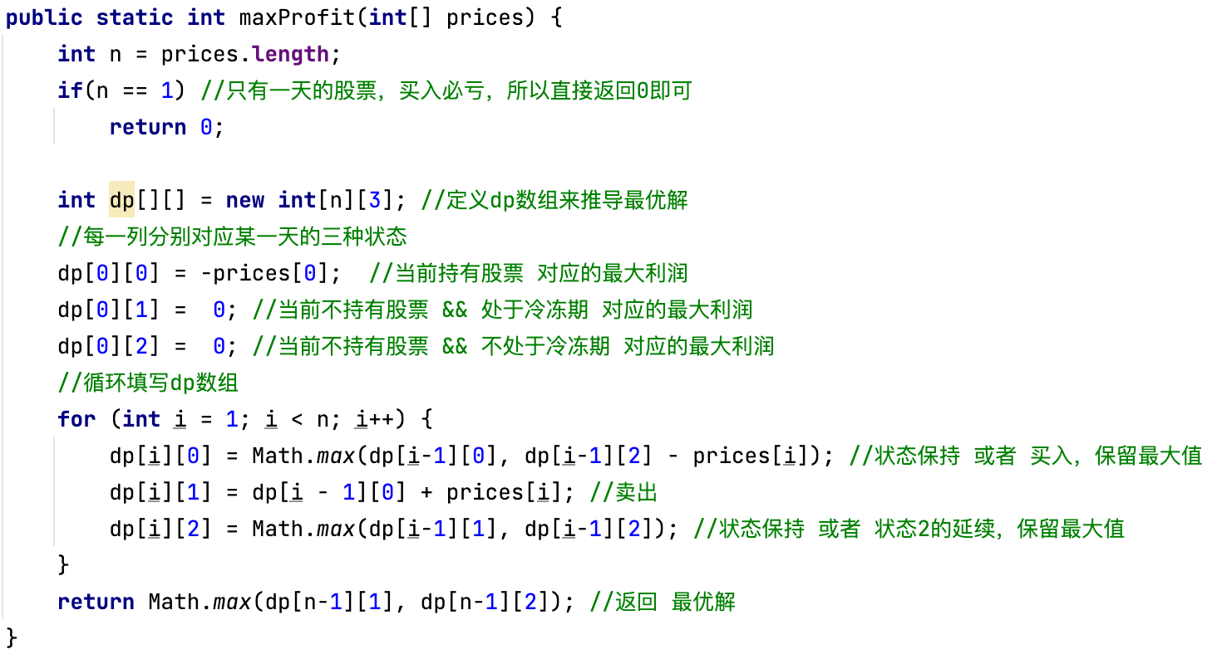
Step4:循环自动化填写dp数组

Slide 12
二、伪码表示
if(n == 1) return 0;
定义初始条件;
for (int i = 1; i < n; i++) { //循环填表 dp[i][0] = max(dp[i-1][0], dp[i-1][2] - prices[i]); //保持 or 买入 dp[i][1] = dp[i - 1][0] + prices[i]; //卖出 dp[i][2] = max(dp[i-1][1], dp[i-1][2]); //保持 or 状态2的延续 }
return max(dp[n-1][1], dp[n-1][2]); //返回最优解

Slide 13
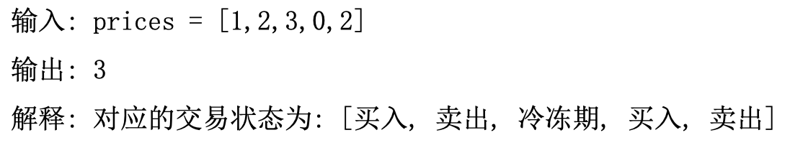

三、算法结果展示
示例1：
代码结果展示：

Slide 14
四、问题解答
为什么最优解在状态2，3种选择，而没有状态1呢？
答：既然是利润的最大值，那么到最后一天，如果手上还有股票，
这支股票是不算入当前的利润中的，也就是说，手上没有股票对应
的最大利润一定会高于状态1，所以在状态2、3种选择最大值即可。

Slide 15
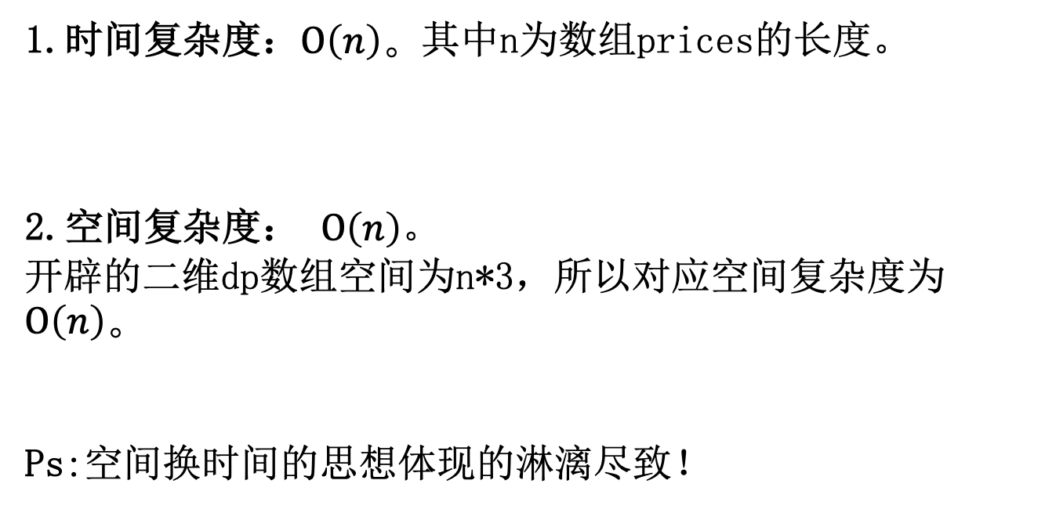
五、算法复杂度分析
1.时间复杂度：$O\left(n\right)。$其中n为数组prices的长度。
2.空间复杂度： $O\left(n\right)$。
开辟的二维dp数组空间为n*3，所以对应空间复杂度为$O\left(n\right)。$
Ps:空间换时间的思想体现的淋漓尽致！

Slide 16
感谢观看～

